Slide 1


Slide 2

Frotas, Patrimônio e Materiais
Obrigações 2025/TCE

Slide 3
Sistemas de Controle

Slide 4
Dados de formação:
MBA em Gestão Pública e Inovação
Especialista em Contabilidade Gerencial e Empresarial
Bacharel em Administração
Bacharel em Ciências Contábeis
Atuação:
Professor Universitário
Palestrante / Instrutor Técnico
Contador de Gestão Municipal
Nilson Francisco Tognato

Slide 5


Período:
Das 14h às 17h
Dia: 26/06/2025

Slide 6
Frotas, Patrimônio e Materiais - Obrigações 2025/TCE - Sistemas de Controle
Curiosidades:
O automóvel sempre esteve presente na vida do brasileiro.
As primeiras montadoras chegaram ao país, no século 20.
O primeiro carro motorizado chegou ao Brasil em 1891, no porto de Santos (SP).

Slide 7
Frotas, Patrimônio e Materiais - Obrigações 2025/TCE - Sistemas de Controle
Curiosidades:
O modelo Peugeot Type 3 foi o primeiro carro a rodar no Brasil, importado pelo inventor do avião, Santos Dumont.
Outro modelo chegou a São Paulo trazido pela família do fundador da Polícia Militar Paulista, Tobias de Aguiar, e no Rio de Janeiro, encomendado pelo jornalista José do Patrocínio.
O primeiro carro emplacado no país, placa número 1 foi do conde Francisco Matarazzo em 1903.
Fonte: https://www.tgpoli.com.br/noticias/historia-e-evolucao-da-industria-automotiva-brasileira/#:~:text=Pelo%20menos%20desde%20que%20as,inventor%20do%20avi%C3%A3o%2C%20Santos%20Dumont.

Slide 8
Frotas, Patrimônio e Materiais - Obrigações 2025/TCE - Sistemas de Controle
Curiosidades:
Primeiros carros no Brasil
Nas primeiras décadas do século 20,
São Paulo recebeu as fábricas da Ford e da General Motors, ambas baseadas na capital paulista.

Slide 9
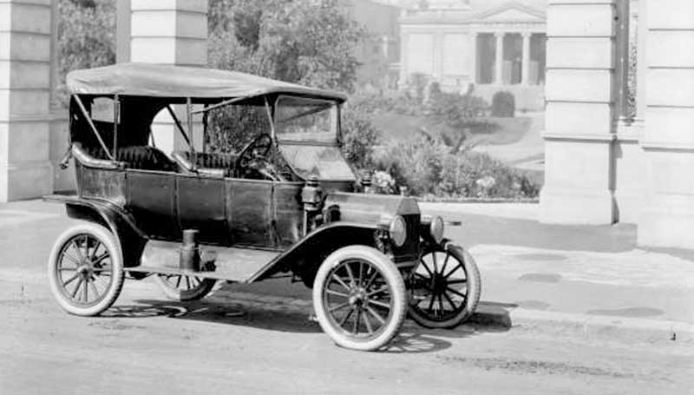
Frotas, Patrimônio e Materiais - Obrigações 2025/TCE - Sistemas de Controle
Curiosidades:
Primeiros carros no Brasil
A primeira a se estabelecer no país foi a Ford,
em 1919, ano em que iniciou a montagem do
seu Modelo T, o Ford “Bigode”.
Já em 1925 foi a General Motors.
Nesta década surgiu também a primeira rodovia asfaltada, a Rio-Petrópolis.
Entre 1920 e 1939, no estado de São Paulo, o número de carros saltou de 5 mil para 43 mil.
Fonte: https://www.tgpoli.com.br/noticias/historia-e-evolucao-da-industria-automotiva-brasileira/#:~:text=Pelo%20menos%20desde%20que%20as,inventor%20do%20avi%C3%A3o%2C%20Santos%20Dumont.

Slide 10
Frotas, Patrimônio e Materiais - Obrigações 2025/TCE - Sistemas de Controle
Curiosidades:
Em dezembro de 2023, a frota de veículos em circulação no Brasil foi de 119.227.657 unidades.
O número foi apurado com base no Imposto sobre a Propriedade de Veículos Automotores (IPVA) pago no ano passado.

Slide 11
Frotas, Patrimônio e Materiais - Obrigações 2025/TCE - Sistemas de Controle
Curiosidades:
Em relação à distribuição da frota por estado:
São Paulo é o estado com a maior frota do país, representando 28,7% do total.
Em seguida, aparecem Minas Gerais (13,9%), Rio de Janeiro (7,5%), Rio Grande do Sul (7%) e Paraná (6,4%).

Slide 12

Frotas, Patrimônio e Materiais - Obrigações 2025/TCE - Sistemas de Controle
Curiosidades:
Fonte: Ministério dos Transportes, SENATRAN - Secretaria Nacional de Trânsito, RENAVAM-Registro Nacional de Veículos Automotores

Slide 13
Frotas, Patrimônio e Materiais - Obrigações 2025/TCE - Sistemas de Controle
COMO ESTÁ FORMADA A FROTA DA MINHA CIDADE?
COMO ESTÁ FORMADA A FROTA DA MINHA ENTIDADE?
Onde está? Como está? Por que existe? E se não existisse?
QUAL É A MINHA PERCEPÇÃO DE FROTA?
QUE RESULTADO EU ESPERO
PARA A FROTA DA MINHA ENTIDADE?

Slide 14
Frotas, Patrimônio e Materiais - Obrigações 2025/TCE - Sistemas de Controle
Sistemas de controle/transparência exigidos pelo TCEPR:
Sim Am
Proar (IN 95/2014)
Licitações
Contratos
Portal informação para todos
Portal da transparência local

Slide 15
Frotas, Patrimônio e Materiais - Obrigações 2025/TCE - Sistemas de Controle
As frotas no Sim Am do TCE/PR:
Cadastro de hodômetro e horímetro dos veículos próprios e de terceiros
Tipos de medidores de veículos e equipamentos
Consumo de combustível de veículos próprios e de terceiros
Estorno do consumo de combustível de veículos próprios e de terceiros
Entradas extraorçamentárias de combustíveis
Tipos de entradas de combustíveis
Saídas extraorçamentárias de combustíveis
Tipos de saídas de combustíveis

Slide 16
Frotas, Patrimônio e Materiais - Obrigações 2025/TCE - Sistemas de Controle
As frotas no Sim Am do TCE/PR:
Estoque de combustível
Peças e serviços vinculados aos veículos
Controles efetuados pelo TCE/PR
Diário de bordo e documentos referentes as manutenções na frota.
Procedimentos
Acompanhamento remoto e o sistema de frotas

Slide 17
Frotas, Patrimônio e Materiais - Obrigações 2025/TCE - Sistemas de Controle
Apontamentos e responsabilizações:
Controle individual da frota: Acórdão nº 5594/16
Falta de alimentação do Sim Am: Acórdão nº 3652/2016
Incongruências entre o sistema local e o Sim Am: Acórdão nº 2852/2016
Preenchimento eficiente do Diário de Bordo: Acórdão nº 2502/2016
Pagamentos sem controle: Acórdão nº 1629/2016
Implantação de Setor de Gestão de Frotas: Acórdão nº 200/2023
Controle e responsabilizações identificadas pelo Proar:
Quantitativo e aplicação do Combustível: Acórdão nº 4559/16
Controle de Pneus: Acórdão nº 5594/16

Slide 18
Frotas, Patrimônio e Materiais - Obrigações 2025/TCE - Sistemas de Controle
SIM AM
Visando dar agilidade ao processo de preparação dos dados e de sistematização na coleta de informações necessárias ao exercício do controle externo na área municipal, o Tribunal de Contas, por meio do Sistema de Informações Municipais - SIM, deu um importante passo para a modernização da análise das contas públicas municipais.

Slide 19
Frotas, Patrimônio e Materiais - Obrigações 2025/TCE - Sistemas de Controle
SIM AM
Todas estas informações irão compor a Prestação de Contas Anual do exercício financeiro correspondente, subsidiando a análise dos demais sistemas de controle externo implementados pelo Tribunal de Contas.
Configura-se o SIM num amplo instrumento de planejamento para a realização de programas de auditorias.

Slide 20
Frotas, Patrimônio e Materiais - Obrigações 2025/TCE - Sistemas de Controle
SIM AM
A implementação do Sistema estimula as administrações municipais para que exerçam suas atividades de forma racional, ordenada, honesta, equilibrada e regular sob a égide dos princípios de Administração da legalidade, legitimidade e publicidade, constituindo-se, ainda, em eficiente mecanismo auxiliar às atividades de Controle Interno.

Slide 21
Frotas, Patrimônio e Materiais - Obrigações 2025/TCE - Sistemas de Controle
SIM AM
O Sistema é estruturado para recepcionar e processar as seguintes informações:
Planejamento:
Informações do Plano Plurianual;
da Lei de Diretrizes Orçamentárias;
do Plano Municipal de Saúde; e
do Plano Municipal DCA.

Slide 22
Frotas, Patrimônio e Materiais - Obrigações 2025/TCE - Sistemas de Controle
SIM AM
O Sistema é estruturado para recepcionar e processar as seguintes informações:
Contábil, orçamentário e financeiro:
Execução da despesa (empenhos), arrecadados e contabilidade financeira e patrimonial.
Patrimônio: Cadastro de Bens e suas movimentações.

Slide 23
Frotas, Patrimônio e Materiais - Obrigações 2025/TCE - Sistemas de Controle
SIM AM
O Sistema é estruturado para recepcionar e processar as seguintes informações:
Licitações:
Participantes e vencedores de todas as licitações.
Anotação das despesas de licitação.
Contratos:
Contratos com empresas e profissionais liberais celebrados em função das licitações.

Slide 24
Frotas, Patrimônio e Materiais - Obrigações 2025/TCE - Sistemas de Controle
SIM AM
O Sistema é estruturado para recepcionar e processar as seguintes informações:
Obras públicas:
Acompanhamento da realização das obras municipais, seus contratos e licitações.
Controle Interno:
Cadastro de Veículos e Equipamentos, consumo de combustível, quilometragem percorrida e horas máquinas trabalhadas.

Slide 25
Frotas, Patrimônio e Materiais - Obrigações 2025/TCE - Sistemas de Controle
Proar (IN 95/2014)
O Sistema Gerenciador de Acompanhamento (SGA) foi arquitetado para otimizar a utilização da considerável massa de dados enviada pelas entidades fiscalizadas ao banco de dados do TCE/PR por meio dos diversos sistemas de captação e dispor recursos práticos para ampliar o conjunto de mecanismos de controle do Tribunal.

Slide 26
Frotas, Patrimônio e Materiais - Obrigações 2025/TCE - Sistemas de Controle
Proar (IN 95/2014)
Procedimento de Acompanhamento Remoto-PROAR
Tendo por base o SGA, foi instituído o Procedimento de Acompanhamento Remoto (Proar) como ferramenta disciplinadora da realização do controle eletrônico sistemático, à distância, da execução orçamentária, financeira e patrimonial das entidades municipais, para fins de abordagem tempestiva e o célere apontamento direto dos atos que possam apresentar potenciais riscos às finanças e às contas, nos aspectos da legalidade, legitimidade, economicidade e pertinência (necessidade).

Slide 27
Frotas, Patrimônio e Materiais - Obrigações 2025/TCE - Sistemas de Controle
Proar (IN 95/2014)
Procedimento de Acompanhamento Remoto-PROAR
Realizado com apoio tecnológico do Sistema Gerenciador de Acompanhamento - SGA, o procedimento não presencial, por meio remoto, será realizado sempre que possível no curso da gestão de modo a identificar evidências de impropriedades e erros e, assim, provocar a interrupção ou inibição de sua continuidade e, ainda, já antecipar a oportunidade para tomada de medidas saneadoras.

Slide 28
Frotas, Patrimônio e Materiais - Obrigações 2025/TCE - Sistemas de Controle
Proar (IN 95/2014)
Constituem sujeitos passíveis do acompanhamento a ser efetivado nas rotinas do PROAR quaisquer unidades de Administração Pública direta e indireta municipais, inclusive consórcios e estatais dessa esfera de governo.

Slide 29
Frotas, Patrimônio e Materiais - Obrigações 2025/TCE - Sistemas de Controle
Licitações
É o processo por meio do qual a Administração Pública contrata obras, serviços, compras e alienações.
Em outras palavras, licitação é a forma como a Administração Pública pode comprar e vender.

Slide 30
Frotas, Patrimônio e Materiais - Obrigações 2025/TCE - Sistemas de Controle
Contratos
O contrato é o ajuste entre órgãos ou entidades da Administração Pública e particulares, em que há um acordo para a formação de vínculo e a estipulação de obrigações recíprocas.

Slide 31
Frotas, Patrimônio e Materiais - Obrigações 2025/TCE - Sistemas de Controle
Portal informação para todos
o Tribunal de Contas do Estado lançou o Portal Informação para Todos (PIT), que passa a oferecer ao cidadão, de maneira clara e acessível, informações de interesse público a respeito das 399 administrações municipais paranaenses.
Os dados serão coletados de páginas de texto recebidas pelo TCE-PR por meio de seus diversos sistemas informatizados de acompanhamento da gestão municipal. É um portal de informação, não de juízo, que contribuirá para que a população esteja bem informada, para formar sua opinião sobre aqueles que detêm mandatos eletivos.

Slide 32
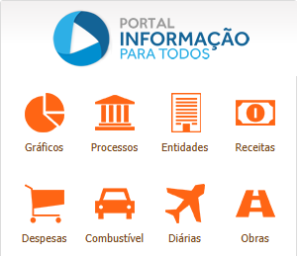
Frotas, Patrimônio e Materiais - Obrigações 2025/TCE - Sistemas de Controle
Portal informação para todos
https://www1.tce.pr.gov.br/?classica=sim

Slide 33
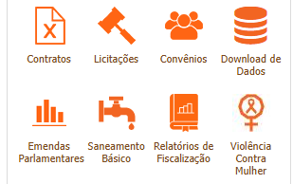
Frotas, Patrimônio e Materiais - Obrigações 2025/TCE - Sistemas de Controle
Portal informação para todos
https://www1.tce.pr.gov.br/?classica=sim

Slide 34
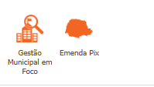
Frotas, Patrimônio e Materiais - Obrigações 2025/TCE - Sistemas de Controle
Portal informação para todos
https://www1.tce.pr.gov.br/?classica=sim

Slide 35
Frotas, Patrimônio e Materiais - Obrigações 2025/TCE - Sistemas de Controle
Portal da transparência local
O acesso à informação, previsto na Lei nº 12.527, de 18 de novembro de 2011 (Lei de Acesso à Informação) e a transparência na divulgação das atividades, contribui para aumentar a eficiência do poder público, diminuir a corrupção e elevar a participação social.
É um direito do cidadão e dever do Estado.

Slide 36
Frotas, Patrimônio e Materiais - Obrigações 2025/TCE - Sistemas de Controle
Portal da transparência local
De autoria do Senado Federal, a Lei complementar 131, de 27 de maio de 2009, conhecida como a Lei da Transparência ou Lei Capiberibe, obriga a divulgação em tempo real das receitas e dos gastos públicos da União, estados e municípios, por meio da internet.

Slide 37
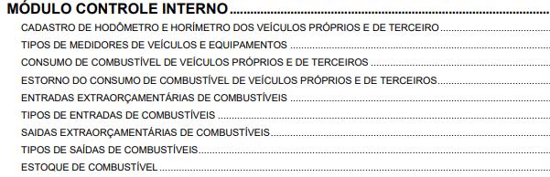
Frotas, Patrimônio e Materiais - Obrigações 2025/TCE - Sistemas de Controle
As frotas no Sim Am do TCE/PR:

Slide 38
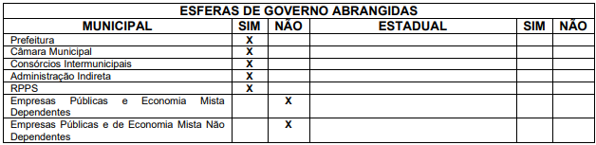
Frotas, Patrimônio e Materiais - Obrigações 2025/TCE - Sistemas de Controle
As frotas no Sim Am do TCE/PR:

Slide 39
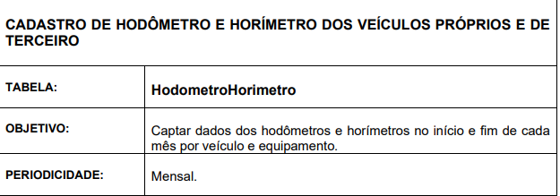
Frotas, Patrimônio e Materiais - Obrigações 2025/TCE - Sistemas de Controle
As frotas no Sim Am do TCE/PR:

Slide 40
Frotas, Patrimônio e Materiais - Obrigações 2025/TCE - Sistemas de Controle
As frotas no Sim Am do TCE/PR:
Cadastro de hodômetro e horímetro dos veículos próprios e de terceiros
Captar dados dos hodômetros e horímetros no início e fim de cada mês por veículo e equipamento
Identificador da Pessoa Jurídica junto ao TCE (*)
Código do Bem* Código de controle do bem patrimonial
Código de Controle - número sequencial por veículo e equipamento
Mês do Movimento -
Ano do Movimento -
Tipo de Medidor* - hodômetro – horímetro – não usa hod/hor
Medição Inicial
Medição Final
Medição Declarada
Notas Explicativas

Slide 41
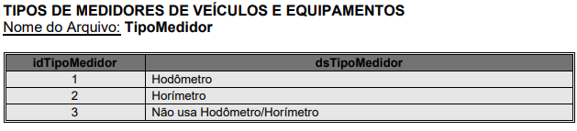
Frotas, Patrimônio e Materiais - Obrigações 2025/TCE - Sistemas de Controle
As frotas no Sim Am do TCE/PR:
Tipos de medidores de veículos e equipamentos

Slide 42
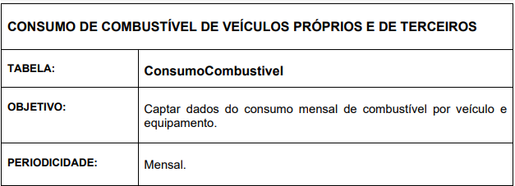
Frotas, Patrimônio e Materiais - Obrigações 2025/TCE - Sistemas de Controle
As frotas no Sim Am do TCE/PR:

Slide 43
Frotas, Patrimônio e Materiais - Obrigações 2025/TCE - Sistemas de Controle
As frotas no Sim Am do TCE/PR:
Consumo de combustível de veículos próprios e de terceiros
Captar dados do consumo mensal de combustível por veículo e equipamento.
Identificador da Pessoa Jurídica junto ao TCE (*)
Código de Controle dos Registros
Código do Bem*
Tipo de Categoria do Objeto da Despesa*
Tipo de Combustível* (em 2025 – Nota técnica 015/2024 – SIM-AM – Consumo de Energia)
Mês do Movimento
Ano do Consumo
Quantidade de Combustível

Slide 44
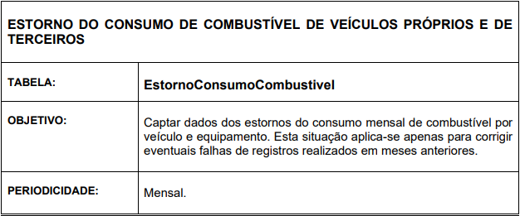
Frotas, Patrimônio e Materiais - Obrigações 2025/TCE - Sistemas de Controle
As frotas no Sim Am do TCE/PR:

Slide 45
Frotas, Patrimônio e Materiais - Obrigações 2025/TCE - Sistemas de Controle
As frotas no Sim Am do TCE/PR:
Estorno do consumo de combustível de veículos próprios e de terceiros
Captar dados dos estornos do consumo mensal de combustível por veículo e equipamento.
Identificador da Pessoa Jurídica junto ao TCE (*)
Código de Controle do Estorno
Ano do Estorno
Mês do Estorno
Código de Controle dos Registros*
Quantidade de Combustível
Descrição do Motivo do Estorno

Slide 46
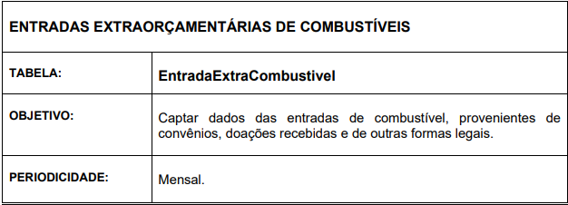
Frotas, Patrimônio e Materiais - Obrigações 2025/TCE - Sistemas de Controle
As frotas no Sim Am do TCE/PR:
continua

Slide 47
Frotas, Patrimônio e Materiais - Obrigações 2025/TCE - Sistemas de Controle
As frotas no Sim Am do TCE/PR:
Entradas extraorçamentárias de combustíveis
Identificador da Pessoa Jurídica junto ao TCE (*)
Flag Indicando o Tipo de Entidade Repassadora
Tipo de Documento do Repassador*
Número do Documento do Repassador*
Tipo de Categoria do Objeto da Despesa*
Tipo de Combustível*
Tipo de Entrada*
Data da Entrada
continua

Slide 48
Frotas, Patrimônio e Materiais - Obrigações 2025/TCE - Sistemas de Controle
As frotas no Sim Am do TCE/PR:
Entradas extraorçamentárias de combustíveis
Continuação
Número do Documento do Responsável*
Quantidade de Combustível Recebida
Código de Controle de Leis e Atos*
Código de Controle do Convênio
Ano do Código de Controle do Convênio
Descrição do Objeto
Notas Explicativas

Slide 49
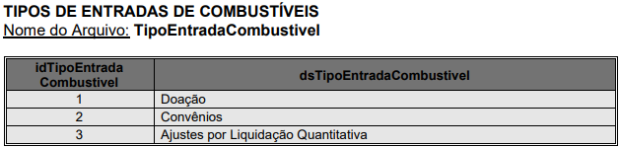
Frotas, Patrimônio e Materiais - Obrigações 2025/TCE - Sistemas de Controle
As frotas no Sim Am do TCE/PR:
Tipos de entradas de combustíveis

Slide 50
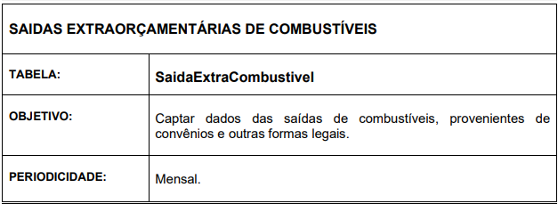
Frotas, Patrimônio e Materiais - Obrigações 2025/TCE - Sistemas de Controle
As frotas no Sim Am do TCE/PR:
continua

Slide 51
Frotas, Patrimônio e Materiais - Obrigações 2025/TCE - Sistemas de Controle
As frotas no Sim Am do TCE/PR:
Saídas extraorçamentárias de combustíveis
Identificador da Pessoa Jurídica junto ao TCE (*)
Tipo de Categoria do Objeto da Despesa*
Tipo de Combustível *
Tipo de Saída*
Flag Indicando o Tipo de Entidade Recebedora
Tipo de Documento do Recebedor*
Número do Documento do Recebedor*
Número do Documento do Responsável*
continua

Slide 52
Frotas, Patrimônio e Materiais - Obrigações 2025/TCE - Sistemas de Controle
As frotas no Sim Am do TCE/PR:
Saídas extraorçamentárias de combustíveis
continuação
Quantidade de Combustível
Código de Controle de Leis e Atos*
Código de Controle do Convênio
Ano do Código de Controle do Convênio
Descrição do Objeto
Notas Explicativas

Slide 53
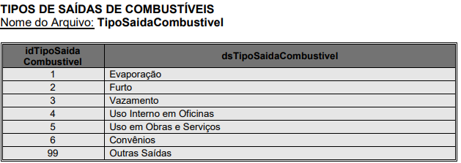
Frotas, Patrimônio e Materiais - Obrigações 2025/TCE - Sistemas de Controle
As frotas no Sim Am do TCE/PR:

Slide 54
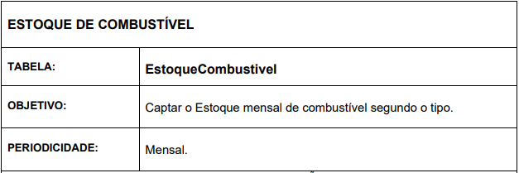
Frotas, Patrimônio e Materiais - Obrigações 2025/TCE - Sistemas de Controle
As frotas no Sim Am do TCE/PR:

Slide 55
Frotas, Patrimônio e Materiais - Obrigações 2025/TCE - Sistemas de Controle
As frotas no Sim Am do TCE/PR:
Estoque de combustível
Identificador da Pessoa Jurídica junto ao TCE (*)
Tipo de Categoria do Objeto da Despesa*
Tipo de Combustível *
Mês
Ano Base
Quantidade do Estoque Inicial
Quantidade do Estoque Final

Slide 56
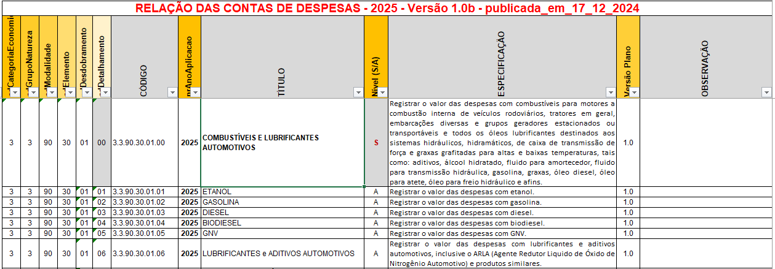
Frotas, Patrimônio e Materiais - Obrigações 2025/TCE - Sistemas de Controle
As frotas no Sim Am do TCE/PR:
Peças e serviços vinculados aos veículos

Slide 57
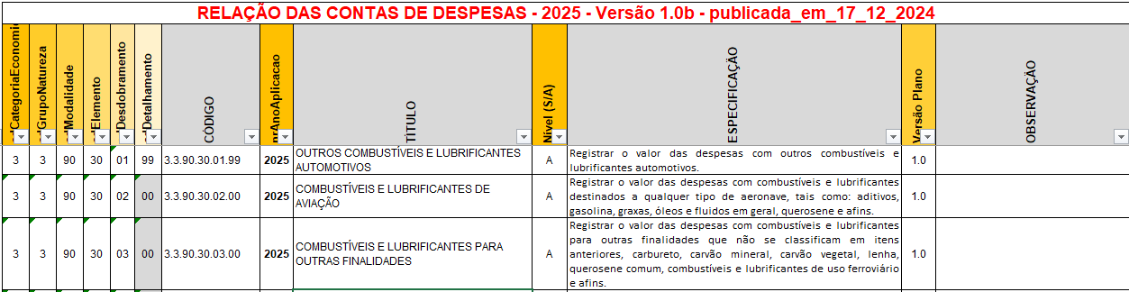
Frotas, Patrimônio e Materiais - Obrigações 2025/TCE - Sistemas de Controle
As frotas no Sim Am do TCE/PR:

Slide 58
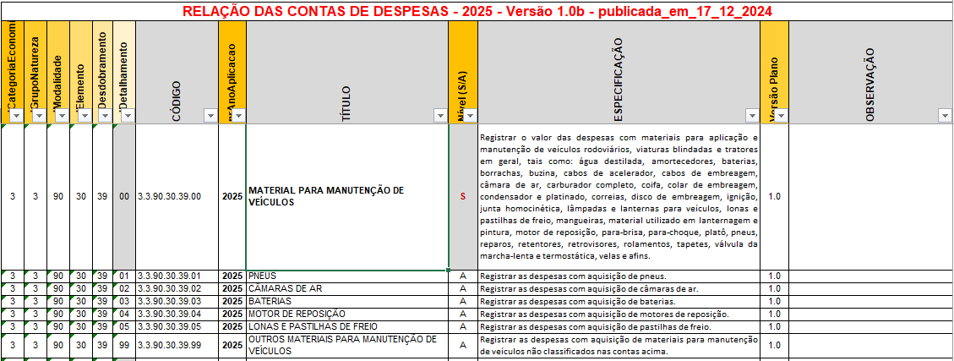
Frotas, Patrimônio e Materiais - Obrigações 2025/TCE - Sistemas de Controle
As frotas no Sim Am do TCE/PR:
Peças e serviços vinculados aos veículos

Slide 59
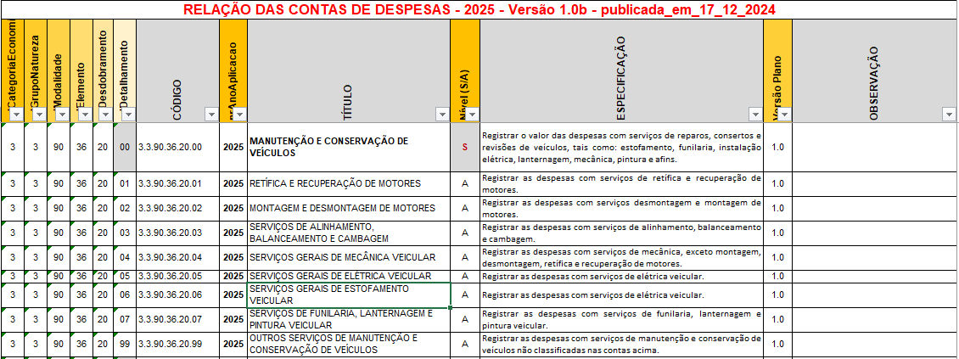
Frotas, Patrimônio e Materiais - Obrigações 2025/TCE - Sistemas de Controle
As frotas no Sim Am do TCE/PR:

Slide 60
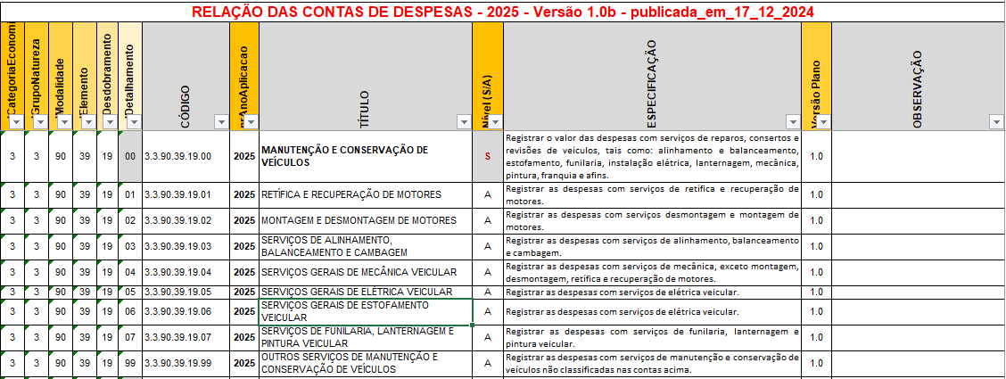
Frotas, Patrimônio e Materiais - Obrigações 2025/TCE - Sistemas de Controle
As frotas no Sim Am do TCE/PR:

Slide 61
Frotas, Patrimônio e Materiais - Obrigações 2025/TCE - Sistemas de Controle
As frotas no Sim Am do TCE/PR:
Controles efetuados pelo TCE/PR
(TCE-PR) realiza uma série de controles nas frotas dos municípios para garantir a transparência, eficiência e legalidade na gestão desses ativos públicos.
Alguns dos principais controles realizados pelo TCE-PR nas frotas municipais incluem:

Slide 62
Frotas, Patrimônio e Materiais - Obrigações 2025/TCE - Sistemas de Controle
As frotas no Sim Am do TCE/PR:
Controles efetuados pelo TCE/PR
Registro e Inventário: O TCE-PR verifica se os municípios têm um registro completo e atualizado de todos os veículos pertencentes à frota municipal, incluindo informações detalhadas sobre cada veículo, como marca, modelo, placa, ano de fabricação, quilometragem, entre outros.
Licitação e Contratação de Serviços: O tribunal analisa os processos de licitação e contratação de serviços relacionados à frota, garantindo que sejam realizados de acordo com as normas e regulamentos aplicáveis, como a Lei de Licitações.

Slide 63
Frotas, Patrimônio e Materiais - Obrigações 2025/TCE - Sistemas de Controle
As frotas no Sim Am do TCE/PR:
Controles efetuados pelo TCE/PR
Controle de Quilometragem: O tribunal analisa os registros de quilometragem dos veículos da frota para verificar se estão alinhados com as atividades operacionais do município e se não há indícios de uso indevido ou excessivo dos veículos.
Controle de Multas e Infrações: O TCE-PR verifica se os municípios têm procedimentos para o registro e pagamento de multas e infrações de trânsito relacionadas aos veículos da frota, garantindo o cumprimento das obrigações legais.

Slide 64
Frotas, Patrimônio e Materiais - Obrigações 2025/TCE - Sistemas de Controle
As frotas no Sim Am do TCE/PR:
Controles efetuados pelo TCE/PR
Cruzamento das informações - Convênio com o DETRAN-PR
acesso aos cadastros de condutores
acesso à Base da Dados Cadastrais do Mercado Brasileiro de Veículos Automotores elaborado mensalmente pela entidade (FIPE)
https://www1.tce.pr.gov.br/noticias/convenios-com-detran-e-fipe-vao-auxiliar-na-fiscalizacao-de-frotas-publicas-no-parana/11843/N

Slide 65
Frotas, Patrimônio e Materiais - Obrigações 2025/TCE - Sistemas de Controle
As frotas no Sim Am do TCE/PR:
Diário de bordo e documentos referentes as manutenções na frota.
Preencher o Diário de Bordo e documentar todas as manutenções realizadas na frota é fundamental por várias razões:
Registro de Histórico: O Diário de Bordo e os documentos de manutenção servem como um registro detalhado do histórico de manutenções de cada veículo da frota, incluindo datas, tipos de manutenção realizada, peças substituídas, quilometragem atual, entre outras informações.

Slide 66
Frotas, Patrimônio e Materiais - Obrigações 2025/TCE - Sistemas de Controle
As frotas no Sim Am do TCE/PR:
Diário de bordo e documentos referentes as manutenções na frota.
Manutenção Preventiva: O registro das manutenções no Diário de Bordo permite o acompanhamento regular da manutenção preventiva, como troca de óleo, filtros, pneus, entre outros itens. Isso ajuda a garantir que a frota esteja sempre em condições ideais de funcionamento, reduzindo o risco de falhas mecânicas e aumentando a segurança dos motoristas e passageiros.

Slide 67
Frotas, Patrimônio e Materiais - Obrigações 2025/TCE - Sistemas de Controle
As frotas no Sim Am do TCE/PR:
Diário de bordo e documentos referentes as manutenções na frota.
Comprovação de Serviços: Os documentos de manutenção, como notas fiscais, ordens de serviço e relatórios técnicos, servem como comprovantes de que os serviços de manutenção foram realizados de forma adequada e por profissionais qualificados.

Slide 68
Frotas, Patrimônio e Materiais - Obrigações 2025/TCE - Sistemas de Controle
As frotas no Sim Am do TCE/PR:
Diário de bordo e documentos referentes as manutenções na frota.
Planejamento de Custos: O registro das manutenções permite acompanhar os custos relacionados à manutenção da frota ao longo do tempo. Isso ajuda na elaboração de orçamentos, na identificação de tendências de custos e na tomada de decisões relacionadas à gestão financeira da frota.

Slide 69
Frotas, Patrimônio e Materiais - Obrigações 2025/TCE - Sistemas de Controle
As frotas no Sim Am do TCE/PR:
Diário de bordo e documentos referentes as manutenções na frota.
Conformidade Regulatória: Em muitos países, existem regulamentos e normas que exigem o registro detalhado das manutenções de veículos comerciais e de frota.
O preenchimento do Diário de Bordo e a documentação das manutenções garantem conformidade com essas exigências legais e regulatórias.
Garante a segurança, eficiência e conformidade legal na gestão dos veículos, além de permitir um controle adequado dos custos e do histórico de manutenção.

Slide 70
Frotas, Patrimônio e Materiais - Obrigações 2025/TCE - Sistemas de Controle
As frotas no Sim Am do TCE/PR:
Acórdão 200/2003
Impropriedade: Não há rotina adequada de registro de solicitação e utilização dos equipamentos da frota.
Impropriedade: Não há rotina adequada para registro do abastecimento de combustíveis.
Impropriedade: Não há controles adequados da movimentação de materiais para uso na frota
Impropriedade: Não há controle adequado sobre a execução contratual na aquisição de bens e serviços relativos à gestão da frota.

Slide 71
Frotas, Patrimônio e Materiais - Obrigações 2025/TCE - Sistemas de Controle
Apontamentos e responsabilizações:
Controle individual da frota: Acórdão nº 5594/16
I - Julgar procedente a presente Tomada de Contas Extraordinária considerando irregulares as contas em análise de responsabilidade do senhor Neri Antônio Quatrin e da senhora Angelita das Graças da Silva Moraes, em razão de elevada despesa com aquisição de pneus em descompasso com a frota municipal, referentes aos exercícios de 2014 e 2015 e pela ausência de controle patrimonial;

Slide 72
Frotas, Patrimônio e Materiais - Obrigações 2025/TCE - Sistemas de Controle
Apontamentos e responsabilizações:
Controle individual da frota: Acórdão nº 5594/16
II - determinar o recolhimento ao erário Municipal, solidariamente pelo senhor Neri Antônio Quatrin, Prefeito, e pela senhora Angelita das Graças das Silva Moraes, Controladora Interna, do valor de R$ 142.642,69 (cento e quarenta e dois mil, seiscentos e quarenta e dois reais e sessenta e nove centavos), correspondente à metade do valor dispendido com a aquisição de pneus, devidamente corrigidos desde a data da liquidação do último empenho (18/11/2015), conforme peça 4, com fundamento no art. 18 da Lei Complementar n.º 113/2005;

Slide 73
Frotas, Patrimônio e Materiais - Obrigações 2025/TCE - Sistemas de Controle
Apontamentos e responsabilizações:
Controle individual da frota: Acórdão nº 5594/16
III - aplicar multa proporcional ao dano, no percentual de 10% (dez por cento), ao senhor Neri Antônio Quatrin e à senhora Angelita das Graças da Silva Moraes, com fundamento no art. 89, § 2º da Lei Complementar nº 113/2005;
IV - determinar ao Município de Foz do Jordão que implemente, no prazo de 02 meses, controle de frotas que reúna todos os gastos com veículos de forma individualizada;

Slide 74
Frotas, Patrimônio e Materiais - Obrigações 2025/TCE - Sistemas de Controle
Apontamentos e responsabilizações:
Controle individual da frota: Acórdão nº 5594/16
V - determinar, depois de certificado o trânsito em julgado, o encaminhamento dos autos ao Gabinete da Presidência para o envio de cópia desta decisão ao Ministério Público do Estado do Paraná e, na sequência, à Diretoria de Execuções para as providências do art. 153 do Regimento Interno.

Slide 75
Frotas, Patrimônio e Materiais - Obrigações 2025/TCE - Sistemas de Controle
Apontamentos e responsabilizações:
Falta de alimentação do Sim Am: Acórdão nº 3652/2016
I - Julgar regular o objeto da presente Tomada de Contas Extraordinária em face do Poder Executivo do Município de Santa Cruz de Monte Castelo, ressalvada a ausência de procedimento eficiente de controle de abastecimento e quilometragem dos veículos da frota municipal, nos exercícios de 2014 e 2015; e

Slide 76
Frotas, Patrimônio e Materiais - Obrigações 2025/TCE - Sistemas de Controle
Apontamentos e responsabilizações:
Falta de alimentação do Sim Am: Acórdão nº 3652/2016
II - Aplicar a multa prevista no art. 87, III, “b”, da Lei Complementar nº 113/05, individualmente, aos Srs. JOSÉ MARIA PEREIRA FERNANDES (Prefeito Municipal) e RENAN JANUÁRIO SCANACAPRA (Coordenador Interno), por conta da ausência de disponibilização de informações adequadas de quilometragem dos veículos da frota municipal no Sistema SIM-AM deste Tribunal.

Slide 77
Frotas, Patrimônio e Materiais - Obrigações 2025/TCE - Sistemas de Controle
Apontamentos e responsabilizações:
Incongruências entre o sistema local e o Sim Am: Acórdão nº 2852/2016
O problema foi a falta e inserção de informações no SIM AM
Recursos de Convênio com o Estado

Slide 78
Frotas, Patrimônio e Materiais - Obrigações 2025/TCE - Sistemas de Controle
Apontamentos e responsabilizações:
Preenchimento eficiente do Diário de Bordo: Acórdão nº 2502/2016
I- Julgar pela PROCEDÊNCIA PARCIAL da Tomada de Contas Extraordinária, de responsabilidade de Devalmir Molina Gonçalves (ex-prefeito de Terra Rica) e de José Roberto Perico (ex-controlador interno do Município), julgando-as REGULARES COM RESSALVA, em razão das falhas no controle do consumo de combustível do Município, aplicando-lhes, individualmente, a multa prevista no art. 87, IV, “g” da Lei Complementar nº 113/2005, com as seguintes providências:

Slide 79
Frotas, Patrimônio e Materiais - Obrigações 2025/TCE - Sistemas de Controle
Apontamentos e responsabilizações:
Preenchimento eficiente do Diário de Bordo: Acórdão nº 2502/2016
Remessa de cópia dos autos ao Departamento de Trânsito do Estado do Paraná - DETRAN visando a averiguação da prática de infração de trânsito, haja vista a previsão do art. 230, inciso XVIII, do Código de Trânsito Brasileiro.
XVIII - em mau estado de conservação, comprometendo a segurança, ou reprovado na avaliação de inspeção de segurança e de emissão de poluentes e ruído

Slide 80
Frotas, Patrimônio e Materiais - Obrigações 2025/TCE - Sistemas de Controle
Apontamentos e responsabilizações:
Preenchimento eficiente do Diário de Bordo: Acórdão nº 2502/2016
II - Determinar ao Município, nos termos do artigo 1º, X, da Lei Complementar nº 113/2005, que comprove no prazo de 60 (sessenta) dias, a adoção das seguintes medidas:
a) O controle dos gastos na aquisição de combustíveis e no uso da frota de veículos para evitar gastos excessivos e desvio de finalidade na utilização dos bens públicos municipais;
b) A regulamentação do controle do consumo de combustível e do uso dos veículos da frota municipal por instrumento legal cogente;

Slide 81
Frotas, Patrimônio e Materiais - Obrigações 2025/TCE - Sistemas de Controle
Apontamentos e responsabilizações:
Preenchimento eficiente do Diário de Bordo: Acórdão nº 2502/2016
II - Determinar ao Município, nos termos do artigo 1º, X, da Lei Complementar nº c) O controle de bordo individual, com ao menos o registro do consumo diário, da quilometragem ou tempo, do destino, da destinação do uso e do motorista responsável, bem como, do consumo médio de cada veículo.

Slide 82
Frotas, Patrimônio e Materiais - Obrigações 2025/TCE - Sistemas de Controle
Apontamentos e responsabilizações:
Pagamentos sem controle: Acórdão nº 1629/2016
I - RESTITUIR aos cofres públicos:
a) R$ 150.135,65 (cento e cinquenta mi l, cento e trinta e cinco reais e sessenta e cinco centavos), devidamente corrigidos, desde a data do desembolso, até o efetivo pagamento, solidariamente, por ADIR DOS SANTOS LEITE, Prefeito (2013/2016), e ARY BATISTA LUZ, Diretor do Departamento de Licitações, ante a inexistência de comprovação dos gastos com combustível;

Slide 83
Frotas, Patrimônio e Materiais - Obrigações 2025/TCE - Sistemas de Controle
Apontamentos e responsabilizações:
Pagamentos sem controle: Acórdão nº 1629/2016
I - RESTITUIR aos cofres públicos:
b) R$ 6.000,00 (seis mil reais), corrigidos monetariamente desde a data do desembolso pela Administração Pública, a serem pagos, solidariamente, por ADIR DOS SANTOS LEITE, Prefeito (2013/2016), e AMARILDO BUENO, tesoureiro municipal, ante a realização de pagamento por serviços não prestados, em prejuízo dos cofres públicos;

Slide 84
Frotas, Patrimônio e Materiais - Obrigações 2025/TCE - Sistemas de Controle
Apontamentos e responsabilizações:
Pagamentos sem controle: Acórdão nº 1629/2016
I - RESTITUIR aos cofres públicos:
c) R$ 3.000,00 (três mil reais), corrigidos monetariamente desde a data do desembolso pela Administração Pública, até o efetivo pagamento, por ADIR DOS SANTOS LEITE, Prefeito (2013/2016), ante a inexistência de prestação de contas e/ou comprovação dos gastos com viagem, em prejuízo dos cofres públicos;

Slide 85
Frotas, Patrimônio e Materiais - Obrigações 2025/TCE - Sistemas de Controle
Apontamentos e responsabilizações:
Pagamentos sem controle: Acórdão nº 1629/2016
I - RESTITUIR aos cofres públicos:
d) R$ 1.500,00 (um mi l e quinhentos mil reais), corrigidos monetariamente desde a data do desembolso pela Administração Pública, até o efetivo pagamento, por ADICARLOS LEITE, Secretário Municipal da Administração, ante a inexistência de prestação de contas e/ou comprovação dos gastos com viagem, em prejuízo dos cofres públicos;

Slide 86
Frotas, Patrimônio e Materiais - Obrigações 2025/TCE - Sistemas de Controle
Apontamentos e responsabilizações:
Implantação de Setor de Gestão de Frotas: Acórdão nº 200/2023
O Pleno do Tribunal de Contas do Estado do Paraná (TCE-PR) homologou a emissão de 22 recomendações para quatro municípios.
O objetivo das medidas, cujo prazo para implementação é de três meses, é melhorar os controles internos e a gestão sobre as frotas públicas de veículos mantidas pelas prefeituras.

Slide 87
Frotas, Patrimônio e Materiais - Obrigações 2025/TCE - Sistemas de Controle
Apontamentos e responsabilizações:
Implantação de Setor de Gestão de Frotas: Acórdão nº 200/2023
As ações foram indicadas pela Coordenadoria de Auditorias (CAUD) do órgão de controle, após esta realizar fiscalização sobre o assunto, entre março e maio do ano passado, junto aos seguintes municípios: Mauá da Serra, Palmital, Rio Azul e Rio Bonito do Iguaçu. A atividade estava prevista no Plano Anual de Fiscalização (PAF) de 2022 da Corte

Slide 88
Frotas, Patrimônio e Materiais - Obrigações 2025/TCE - Sistemas de Controle
Apontamentos e responsabilizações:
Controle e responsabilizações identificadas pelo Proar:
Quantitativo e aplicação do Combustível: Acórdão nº 4559/16
Representação – Fornecimento de combustível ao Município de Maripá nos exercícios financeiros de 2009 e 2010 – Suposta fraude engendrada com o fornecedor – Recebimento de óleo diesel em quantitativo inferior ao descrito em nota fiscal – Diferença de litragem supostamente repassada em valores monetários pelo próprio fornecedor aos agentes públicos envolvidos – Dano ao erário – Ausência de prova segura – Insuficiência dos demais elementos subministrados nos autos – Ajuizamento de Ação Civil Pública por Atos de Improbidade Administrativa pelo Ministério Público Estadual – Pela improcedência.

Slide 89
Frotas, Patrimônio e Materiais - Obrigações 2025/TCE - Sistemas de Controle
Apontamentos e responsabilizações:
Controle e responsabilizações identificadas pelo Proar:
Controle de Pneus: Acórdão nº 5594/16
II - determinar o recolhimento ao erário Municipal, solidariamente pelo senhor Neri Antônio Quatrin, Prefeito, e pela senhora Angelita das Graças das Silva Moraes, Controladora Interna, do valor de R$ 142.642,69 (cento e quarenta e dois mil, seiscentos e quarenta e dois reais e sessenta e nove centavos), correspondente à metade do valor dispendido com a aquisição de pneus, devidamente corrigidos desde a data da liquidação do último empenho (18/11/2015), conforme peça 4, com fundamento no art. 18 da Lei Complementar n.º 113/2005;

Slide 90
Frotas, Patrimônio e Materiais - Obrigações 2025/TCE - Sistemas de Controle
Apontamentos e responsabilizações:
Controle e responsabilizações identificadas pelo Proar:
Controle de Pneus: Acórdão nº 5594/16
V - determinar, depois de certificado o trânsito em julgado, o encaminhamento dos autos ao Gabinete da Presidência para o envio de cópia desta decisão ao Ministério Público do Estado do Paraná e, na sequência, à Diretoria de Execuções para as providências do art. 153 do Regimento Interno.

Slide 91
Frotas, Patrimônio e Materiais - Obrigações 2025/TCE - Sistemas de Controle
As frotas no Sim Am do TCE/PR:
Estoque de combustível
trata-se do registro do combustível disponível para os veículos da frota no sistema Sim Am do TCE/PR, garantindo o controle e a gestão eficiente do consumo.
Peças e serviços vinculados aos veículos
Neste item, são registradas as peças utilizadas e os serviços realizados nos veículos da frota, assegurando a manutenção adequada e o histórico de intervenções.

Slide 92
Frotas, Patrimônio e Materiais - Obrigações 2025/TCE - Sistemas de Controle
As frotas no Sim Am do TCE/PR:
Controles efetuados pelo TCE/PR
Refere-se aos procedimentos e verificações realizados pelo Tribunal de Contas do Estado do Paraná (TCE/PR) para garantir a conformidade e a transparência na gestão da frota.
Diário de bordo e documentos referentes as manutenções na frota.
Consiste na documentação detalhada das atividades diárias dos veículos, incluindo registros de manutenções realizadas e outros eventos relevantes para o acompanhamento e controle.

Slide 93
Frotas, Patrimônio e Materiais - Obrigações 2025/TCE - Sistemas de Controle
As frotas no Sim Am do TCE/PR:
Procedimentos
São as diretrizes e protocolos estabelecidos para a operação e manutenção da frota, garantindo a padronização e a eficiência nas atividades relacionadas aos veículos.
Acompanhamento remoto e o sistema de frotas
Refere-se à utilização de tecnologias de monitoramento remoto para acompanhar o desempenho da gestão municipal inclusive o controle de frotas, avaliando e emitindo alertas e/ou requerendo informações.

Slide 94


Slide 95


Slide 96


